Slide 1


Status of development of magnet yoke
N. Topilin
on behalf of VBLHEP design buro №2
Dubna

Slide 2
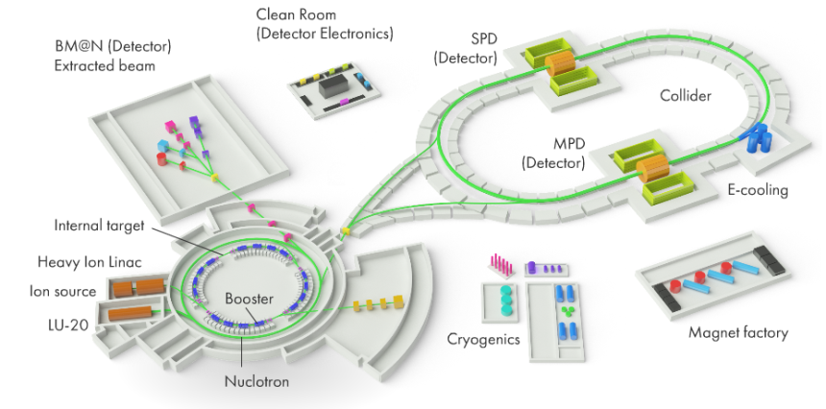
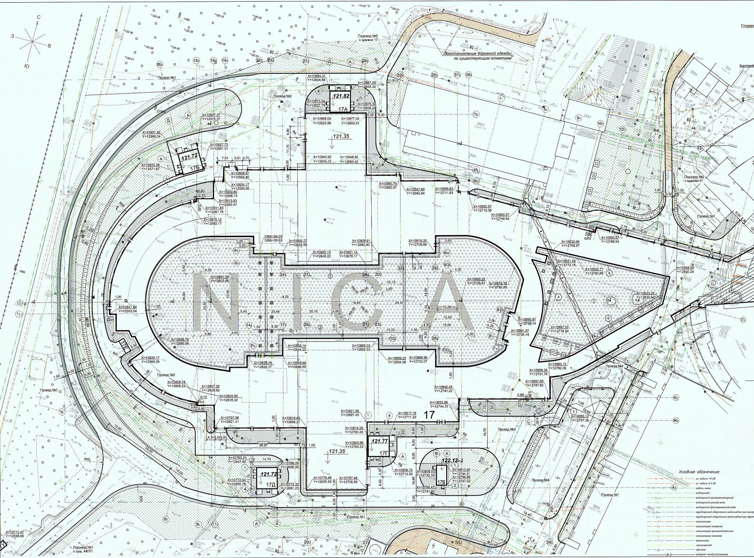
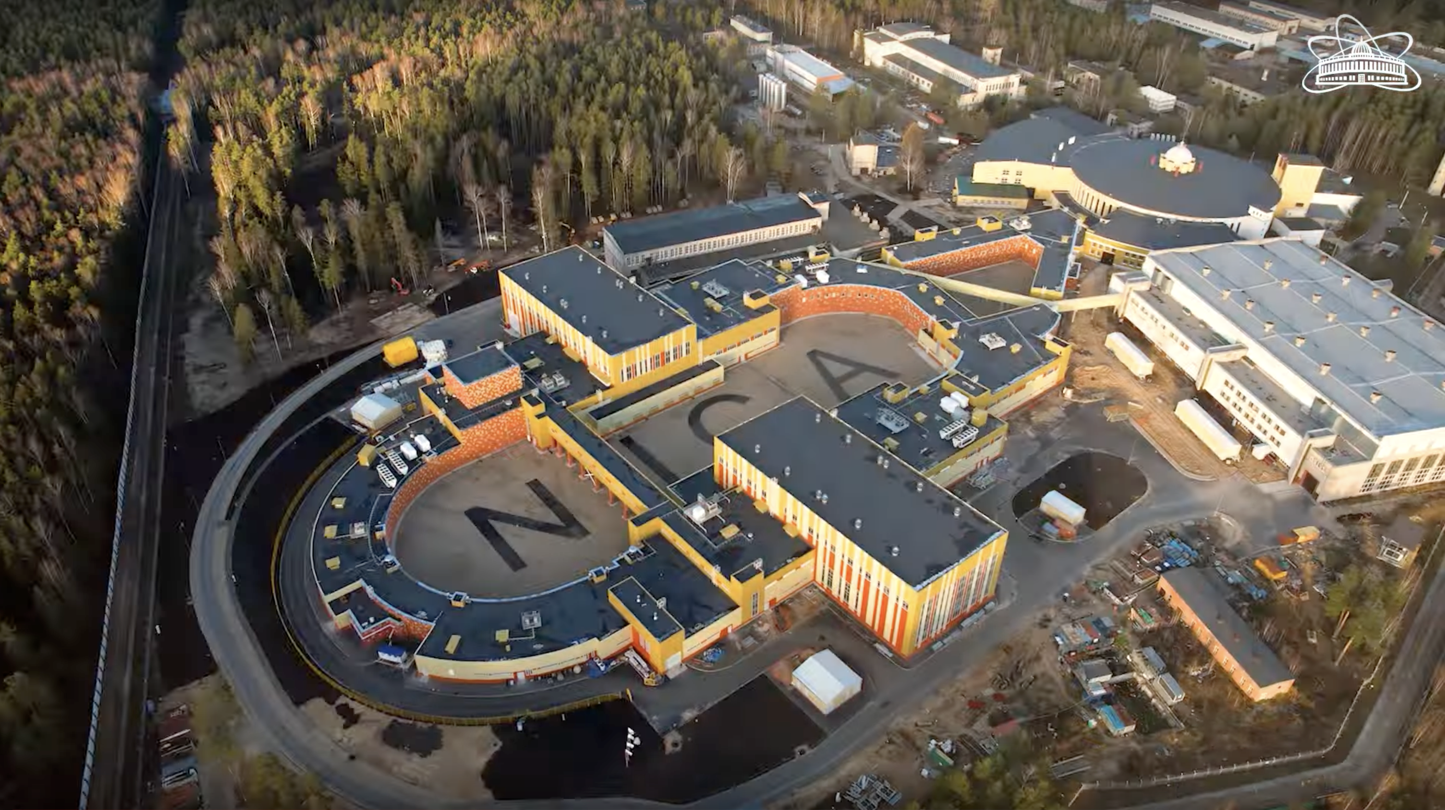
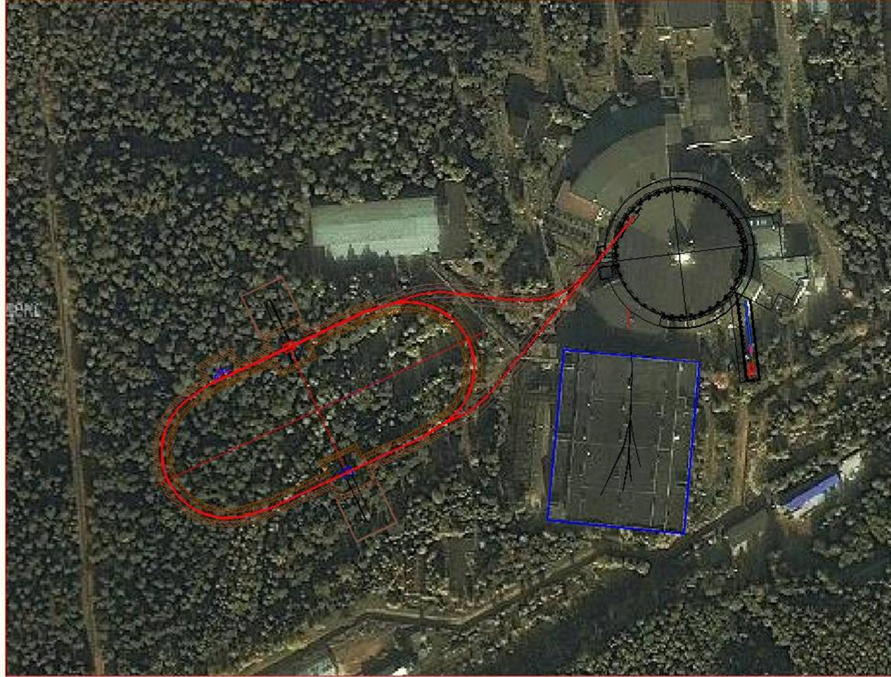
General plan of NICA area at VBLHEP
MPD
SPD
2025
2011

Slide 3
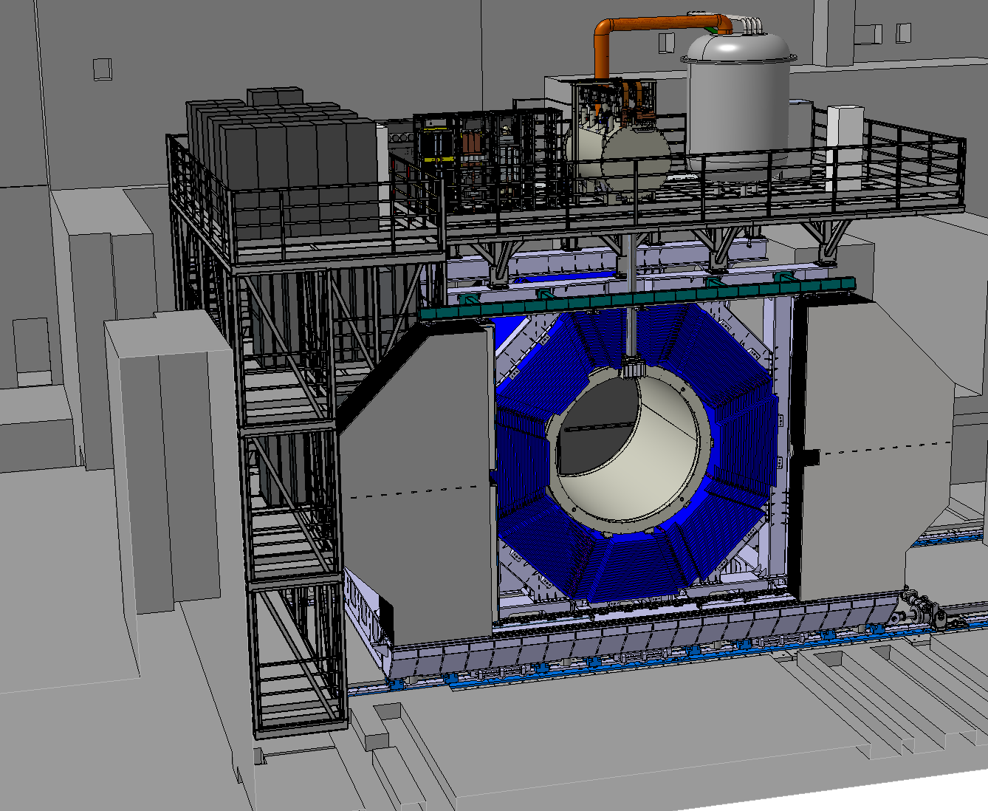
The SPD yoke's power structure and technology platform common view

Slide 4
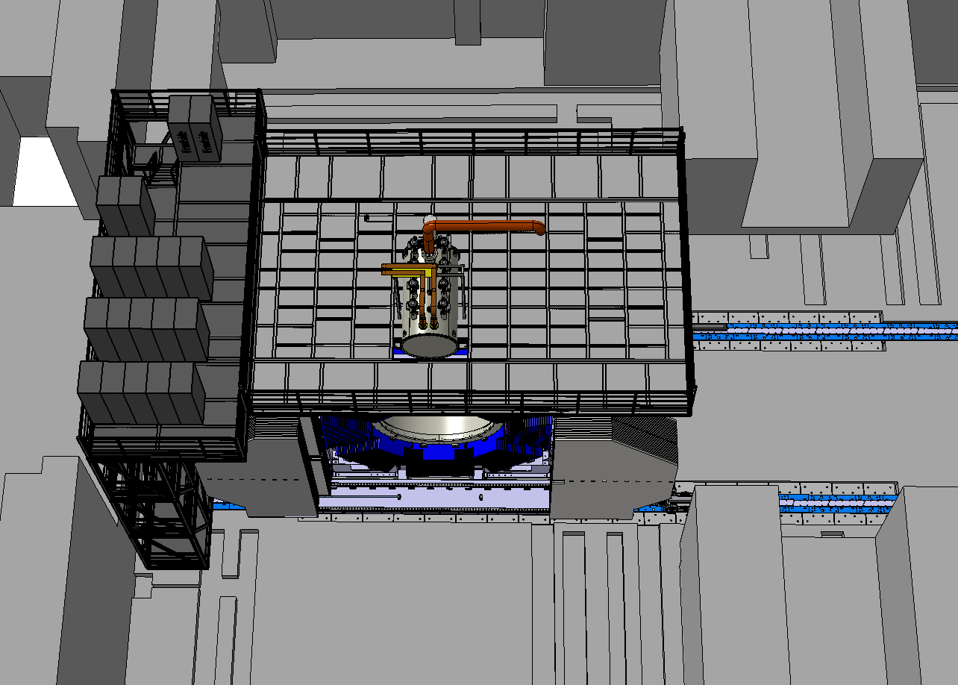
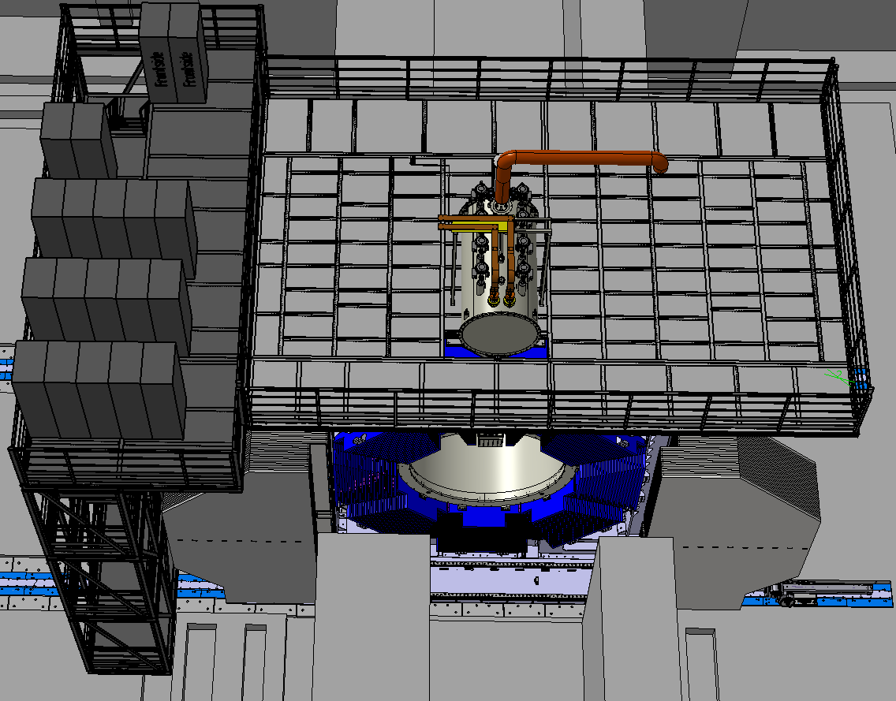
SPD yoke in the pavilion
Common position
Worked position
10846
Beam axle
Beam axle
Yoke axle
Yoke axle
The level of clean floor (0,00 m)
The pit floor (-3,19 m)

Slide 5
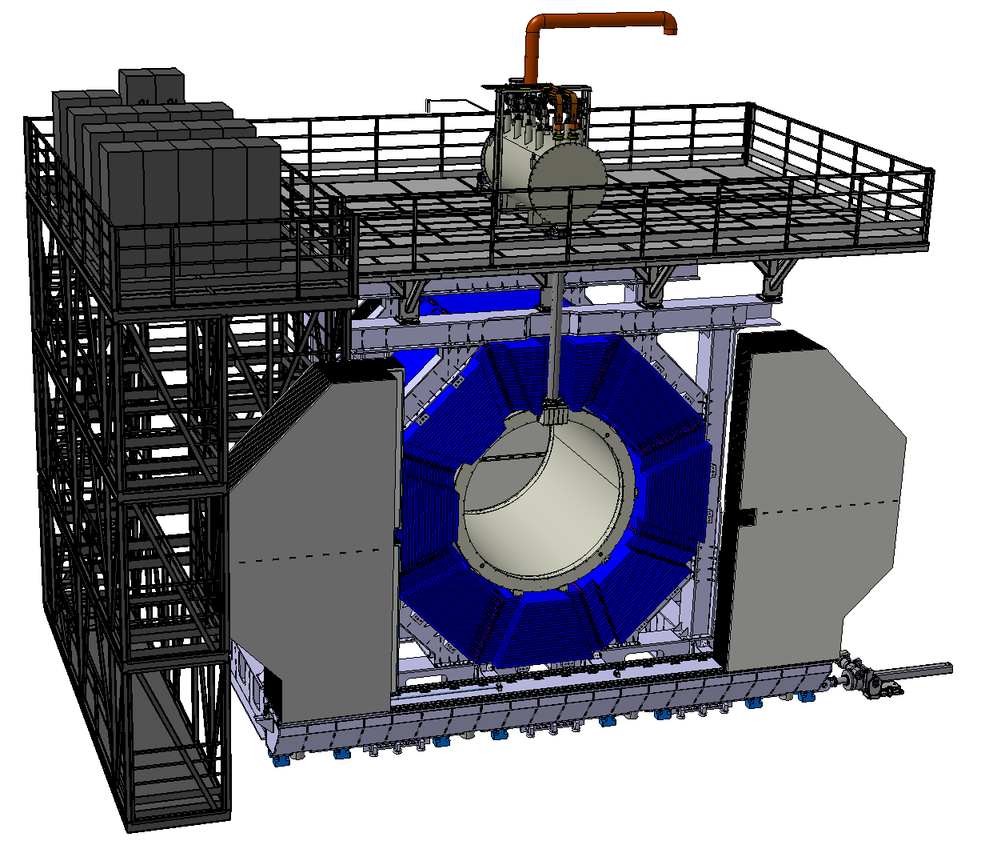
SPD yoke main units
Cryogenic planform
Base platform
weight 10 tons
Yoke beams
8 ps, 62 tons each
Folds
4 ps, 115 tons each
Mobile platform

Slide 6
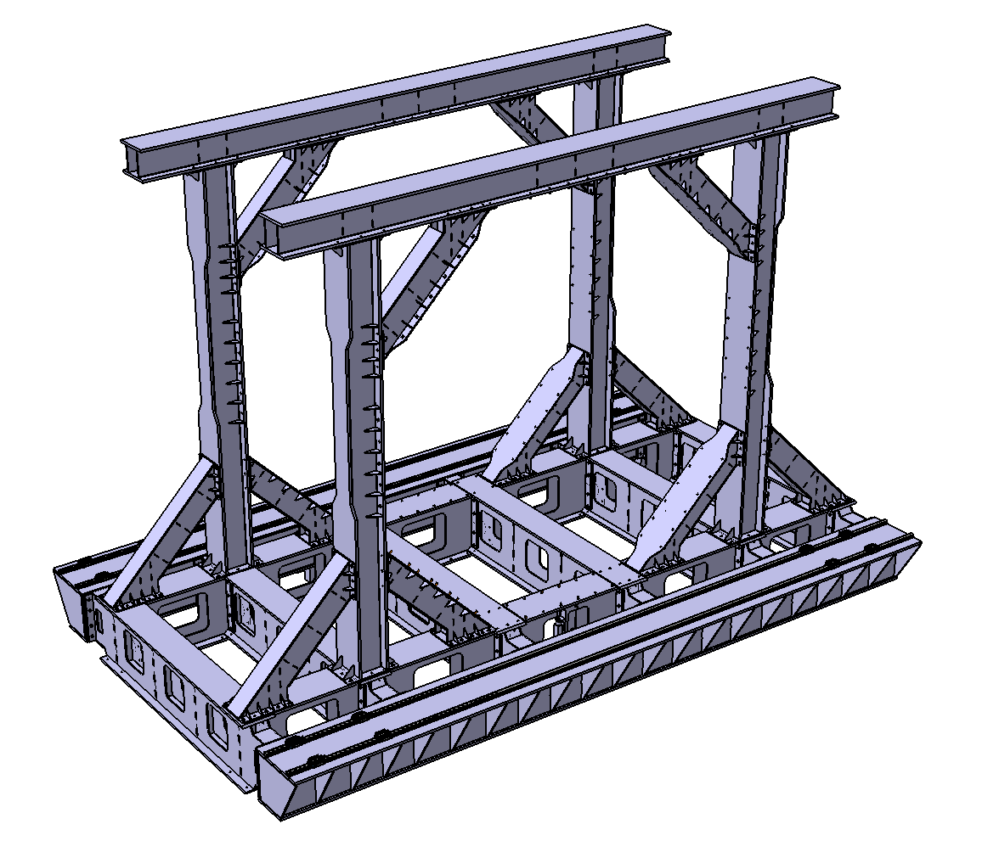
Mobile platform
9880
Horizontal beam
Vertical support
8510
6848
Beam
1172
Base
7505
12000
Total weight – 105600 Kg
Base - 71 400 Kg
Others - 34 200 Kg

Slide 7
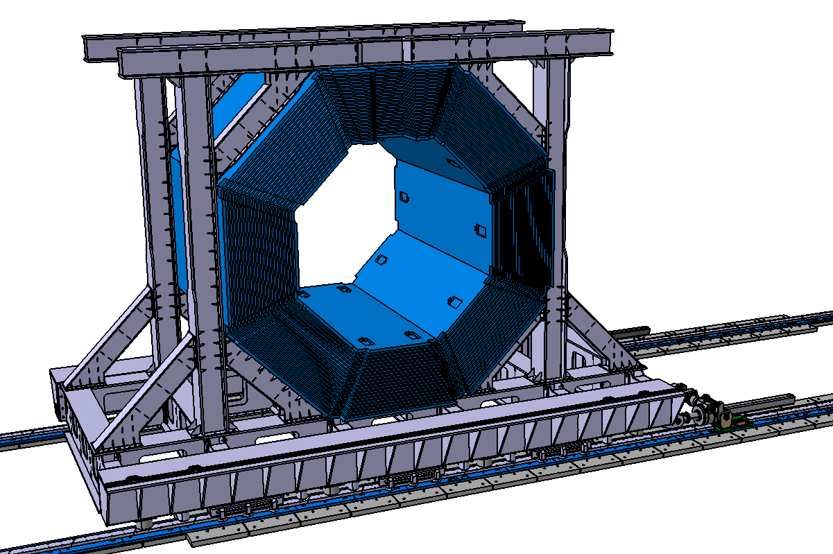
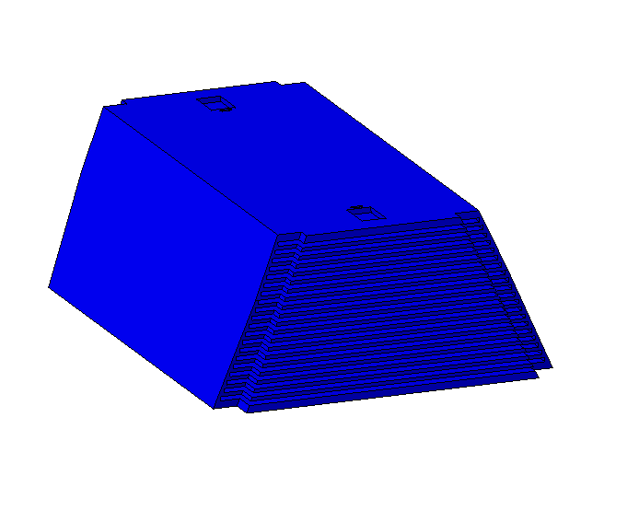
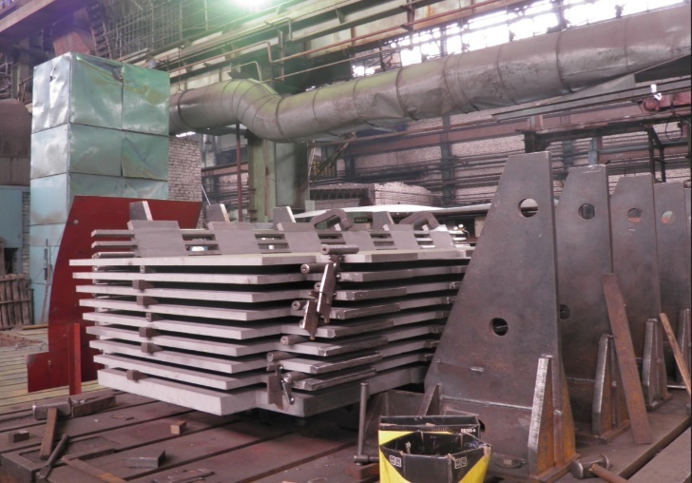
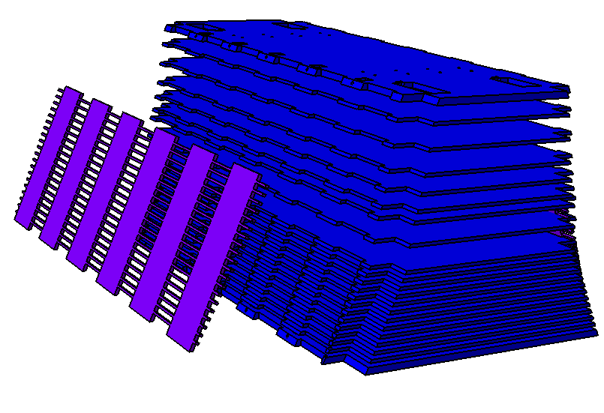
Modules
5232 мм
Barrel module
62 tons
1390 мм
2828 мм
60
30
60
Panda module – as prototype

Slide 8
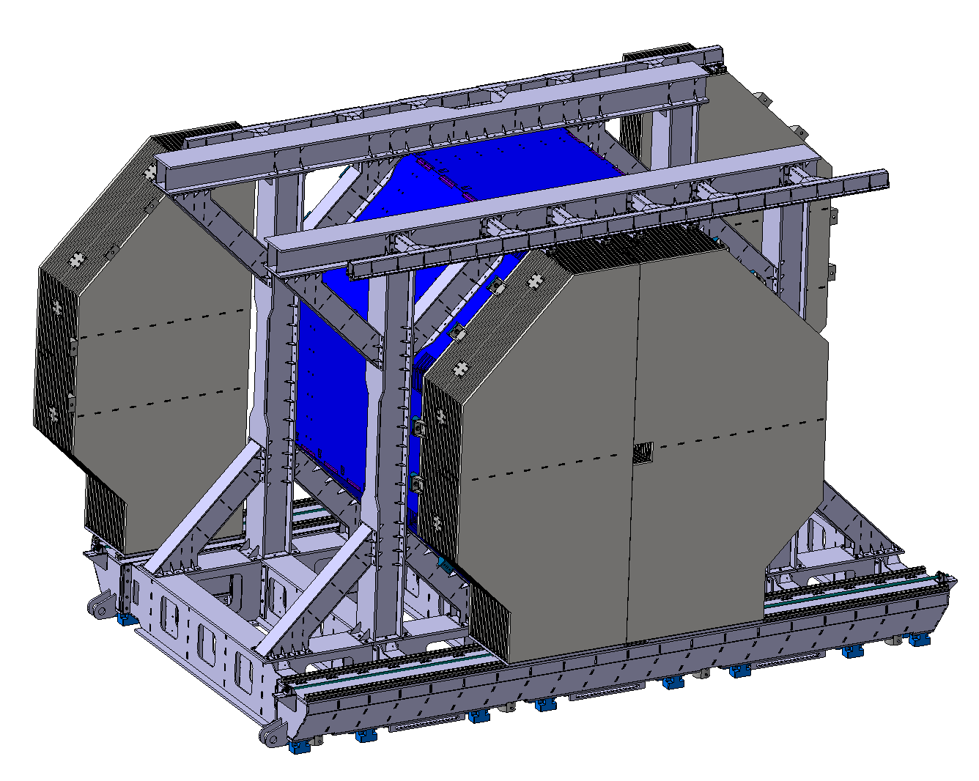
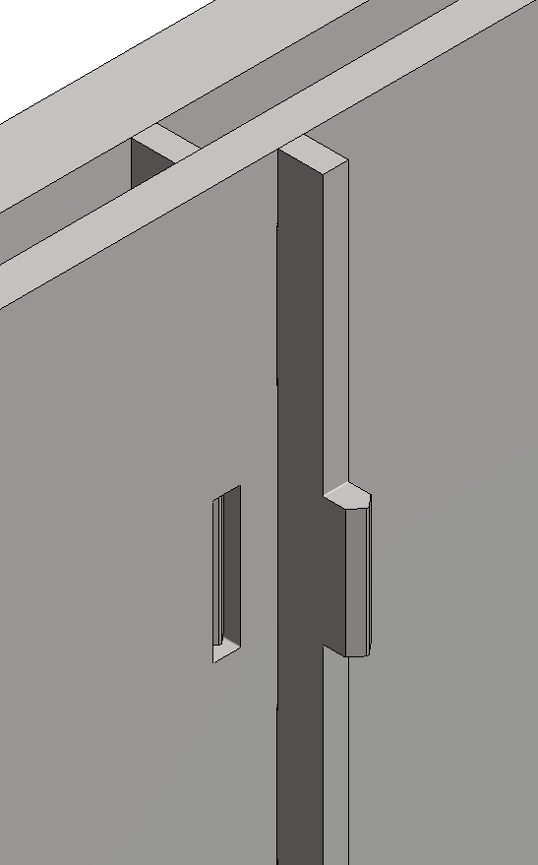
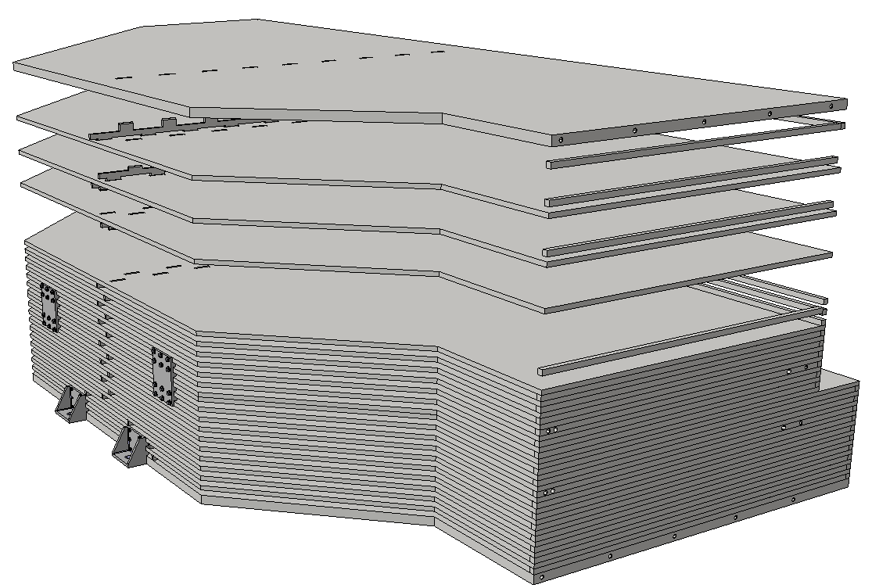
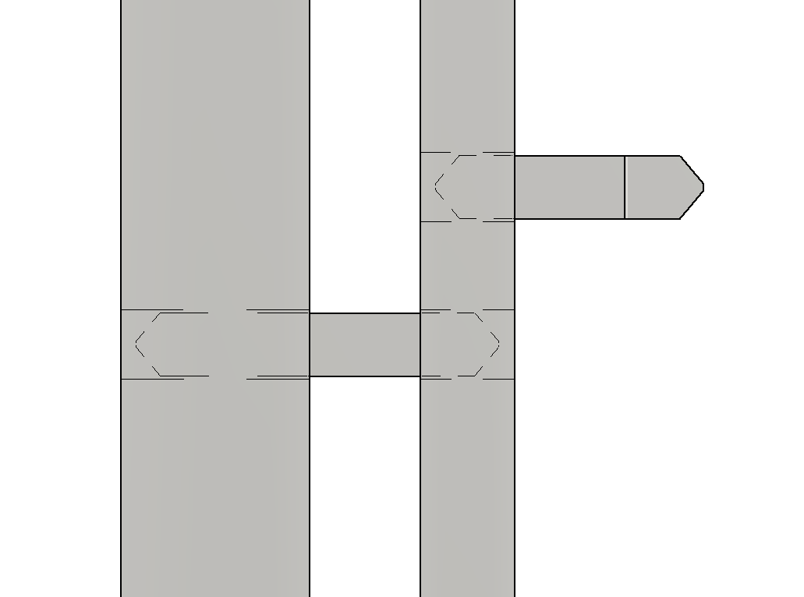
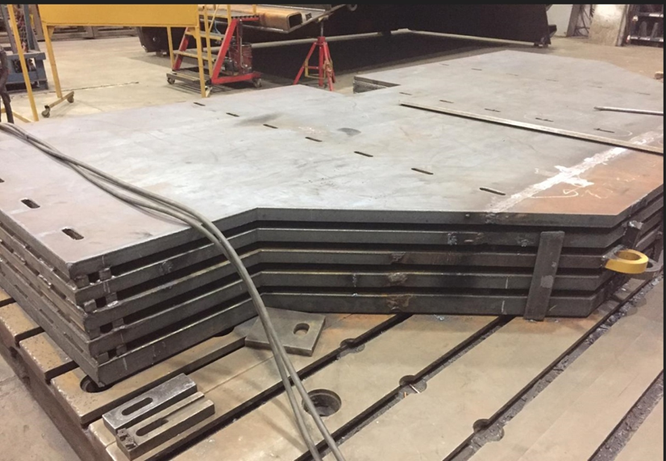
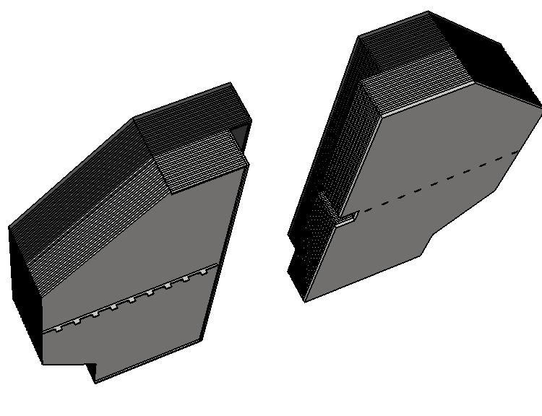
Створки дверей
Folds of doors
Соединение шип паз
Spike groove connection
6769
60
35
30
Сварка
Weld
4 части створок
4 units of folds
3598
3228

Slide 9
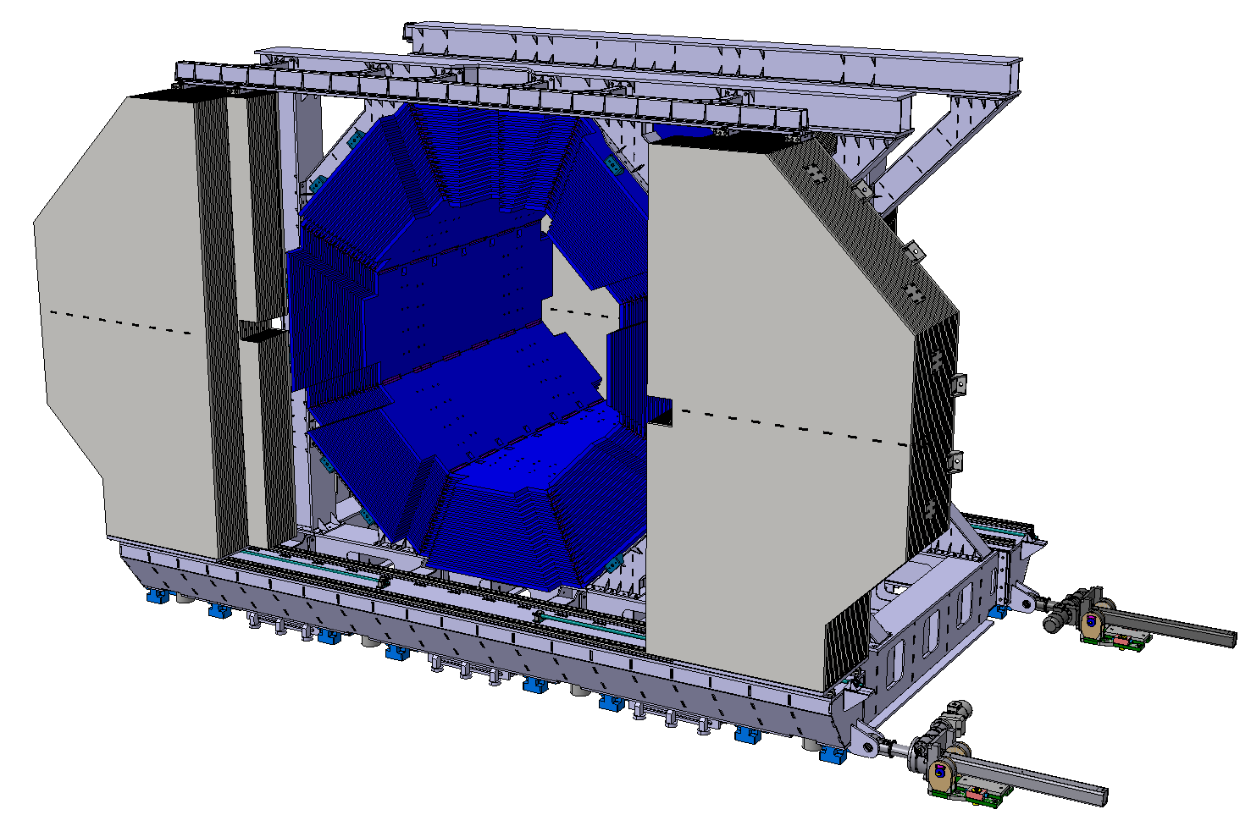
Сборка магнитопровода
SPD yoke assembly
а

Slide 10
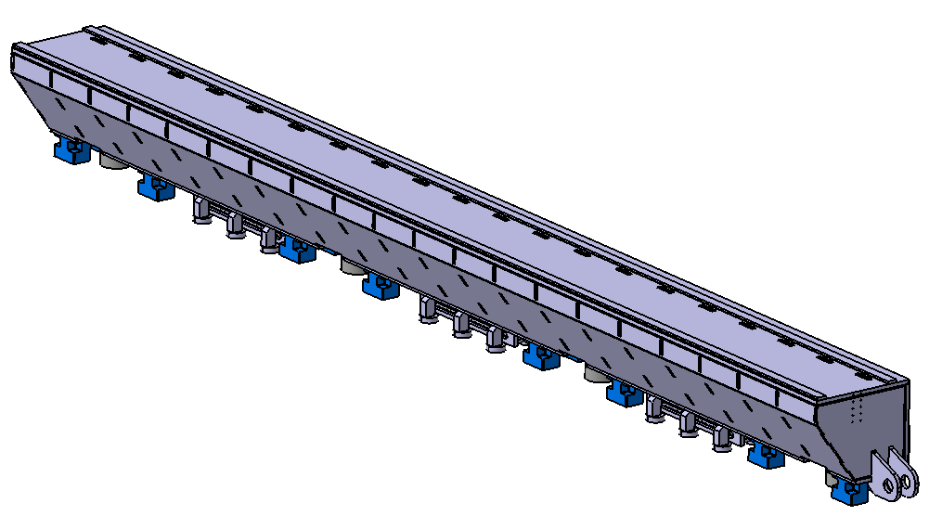
Сборка передвижной платформы
Mobile platform assembly
Стойка с опорами устанавливаются на подготовленные выровненные прокладки выше сборочной позиции на 10 мм (плоскостность 0,5)
The rack with supports is installed on prepared aligned spacers above the assembly position by 10 mm (flatness 0.5 mm)

Slide 11
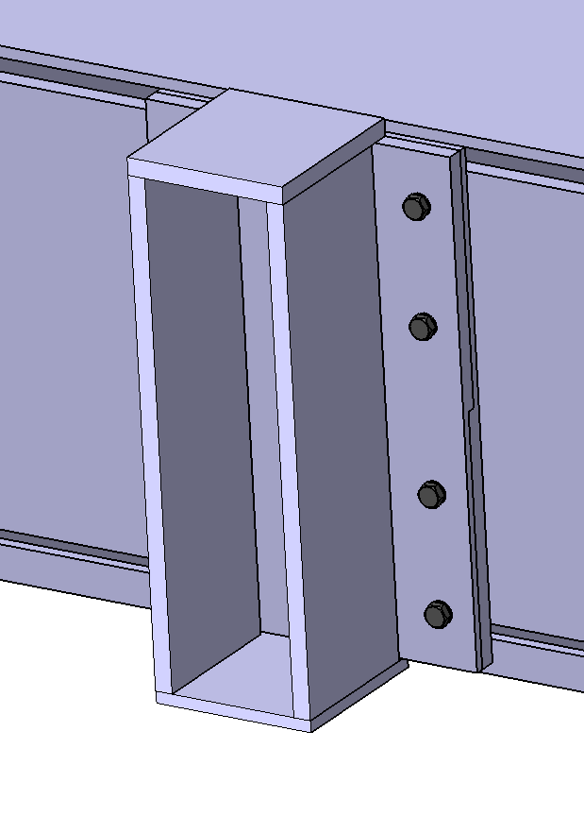
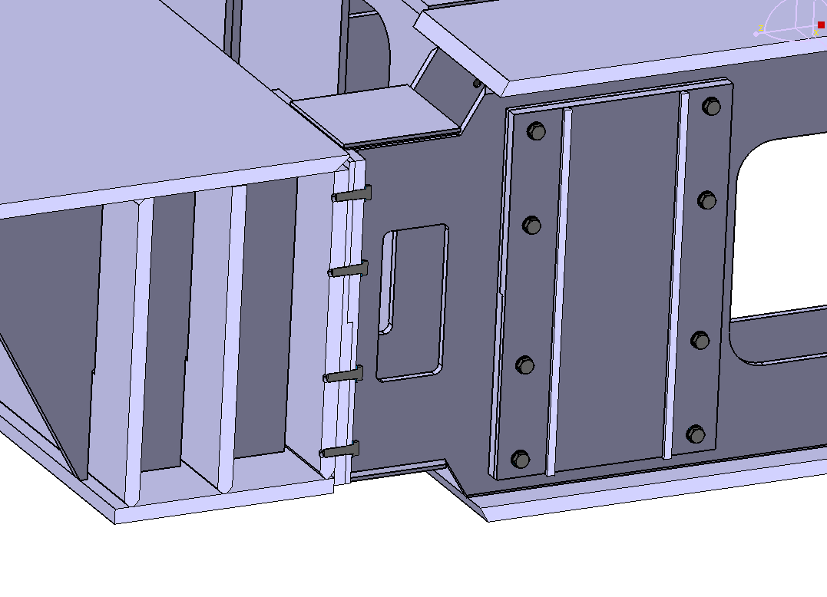
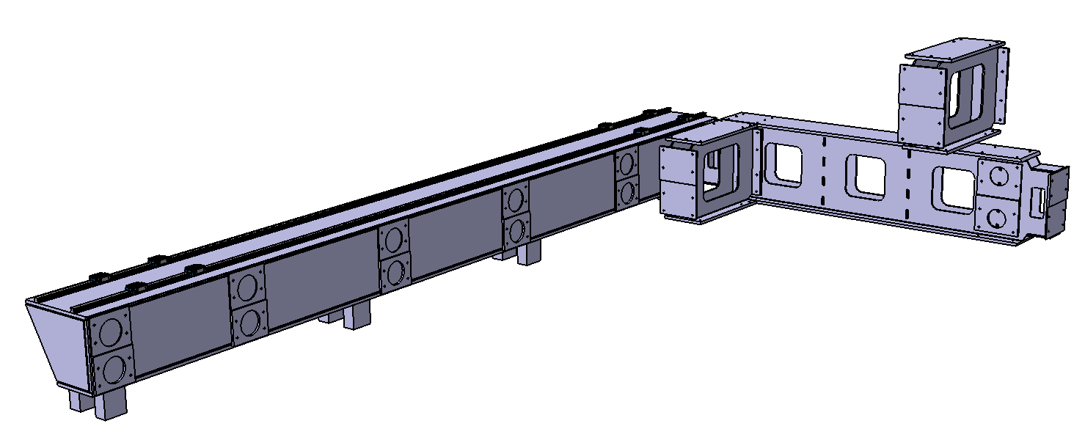
Mobile platform assembly
Beams typical connection
Tooth
M24 bolts
Supports

Slide 12
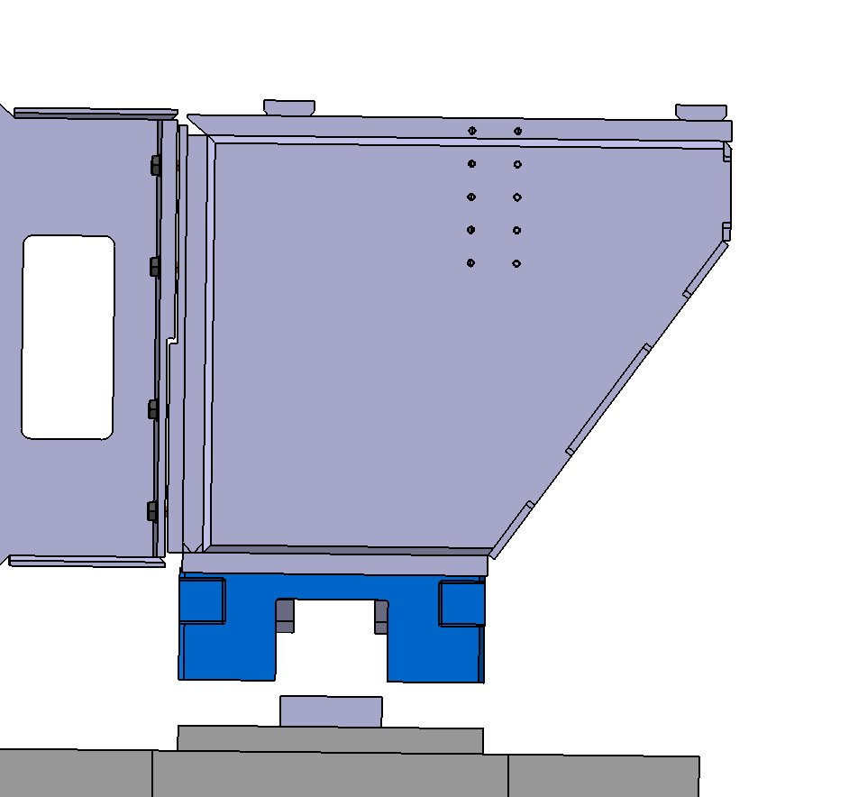
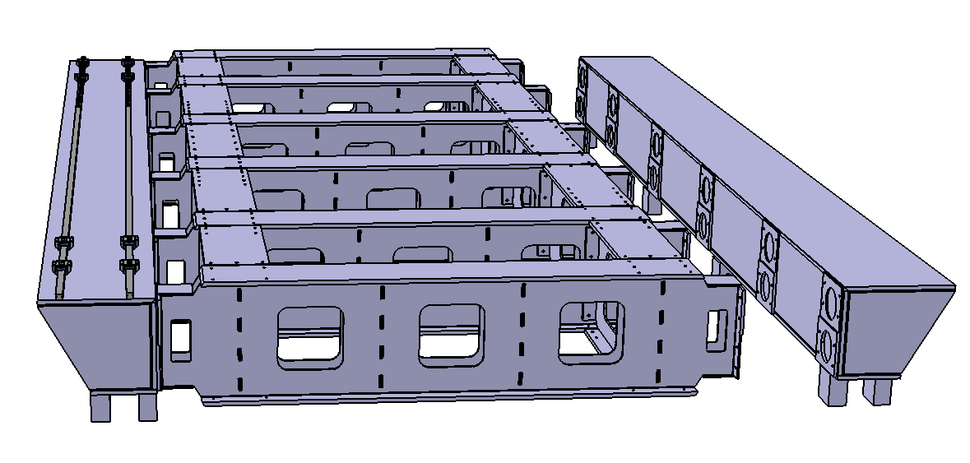
Mobile platform assembly
5
30
Support
Shims
Rails

Slide 13
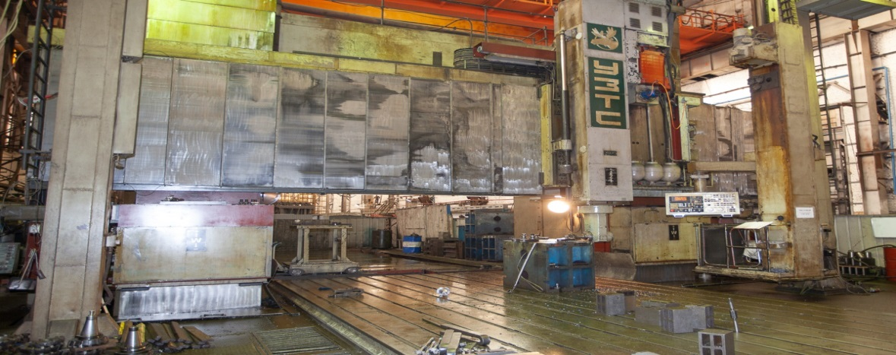
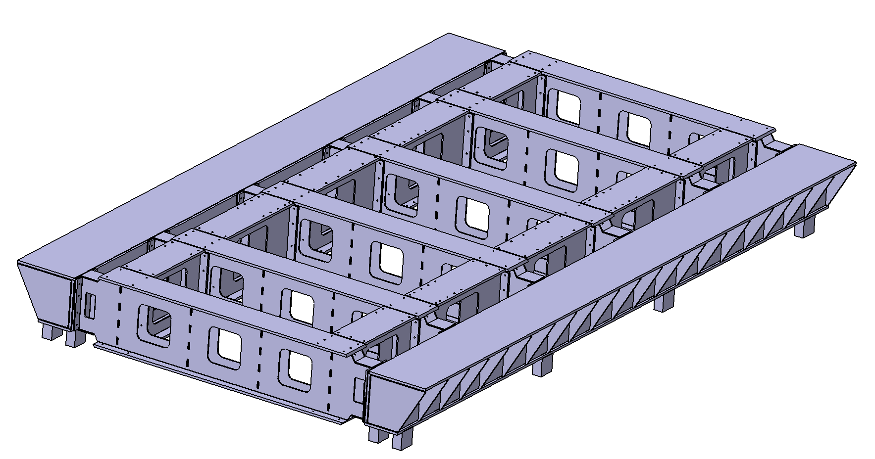
Mobile platform assembly
Holes
Технические характеристики 66К45МФ4
Стол | 4500х12000мм
Грузоподъемность стола | 200т
Расстояние между колоннами | 5100мм
Длина обработки | 13500мм
Высота обработки | 4000мм
Система управления | SIEMENS
Checking top surface geometry and non flatness (tolerances 0.5 mm) and executed holes drilling M24 – 96 ps and diam. 26 mm – 16 ps.
МЕХАНООБРАБАТЫВАЮЩЕЕ
ОБОРУДОВАНИЕ

Slide 14
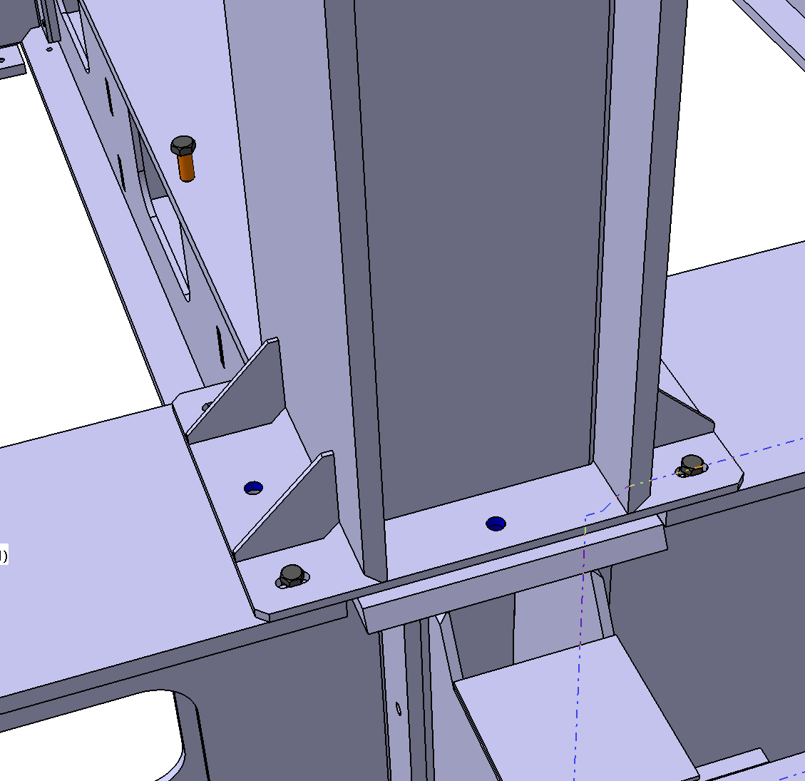
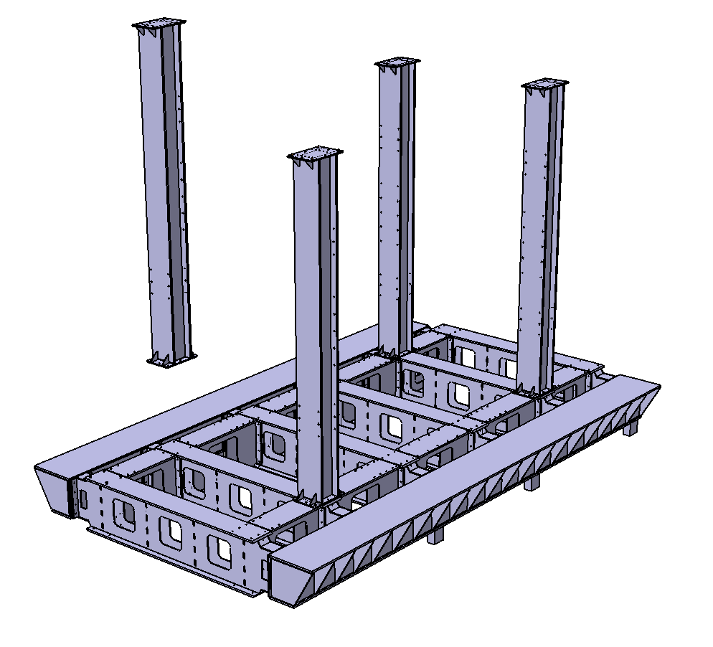
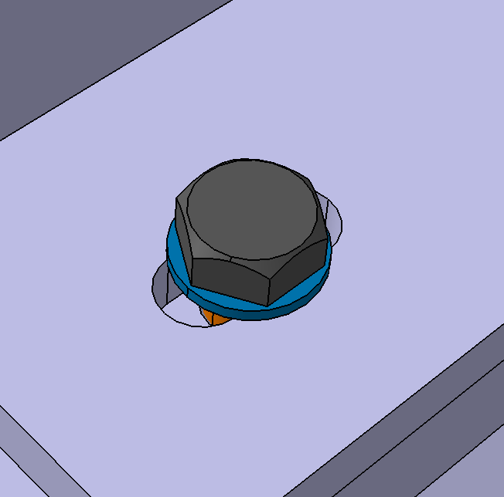
Vertical support erection on the plant
3410
6848
18
Adjustment

Slide 15
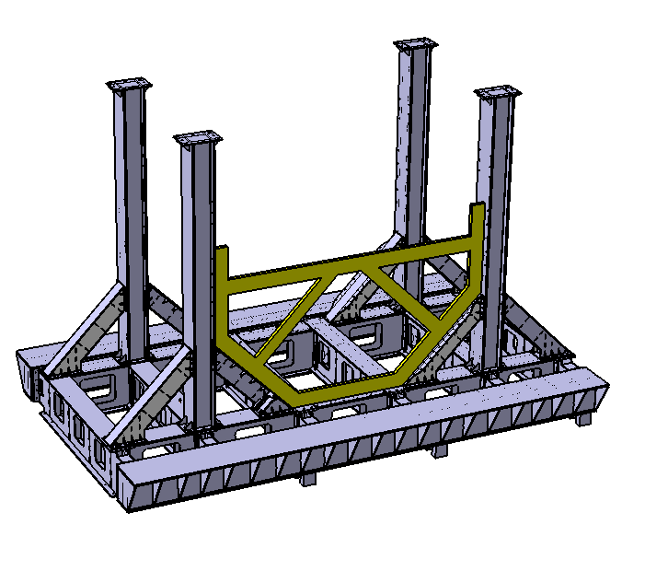
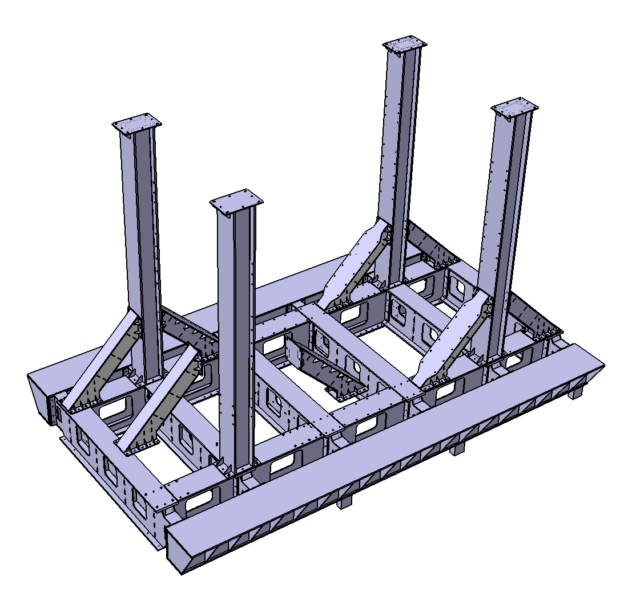
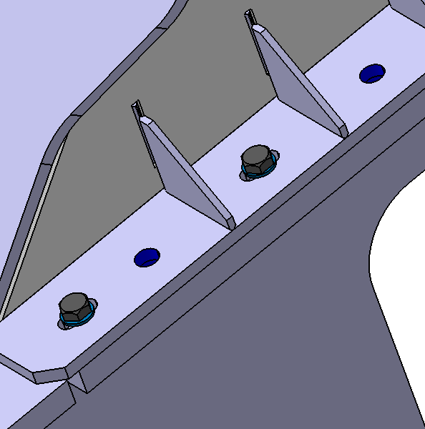
Vertical support
Beam
Vertical support checking perpendicularity with template
Groove for adjustment

Slide 16
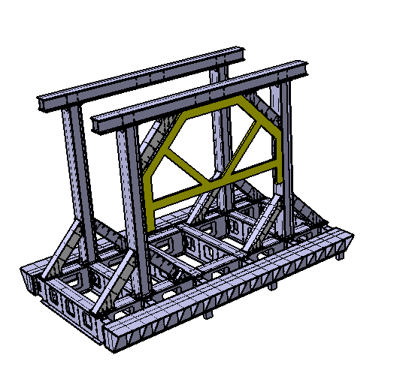
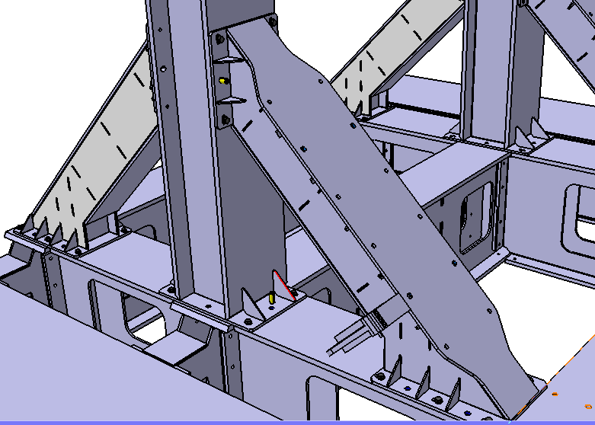
Top beams
Верхние балки
After installing the upper beams and checking the geometry of the racks,
the pinning of the beams and racks is performed.
После установки верхних балок и проверки геометрии стоек,
производится штифтова балок и стоек
Pin Ø33
Штифт Ø33

Slide 17
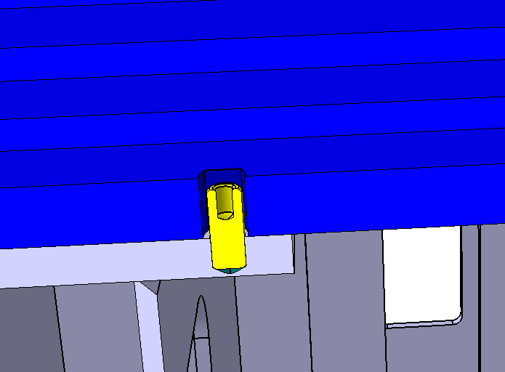
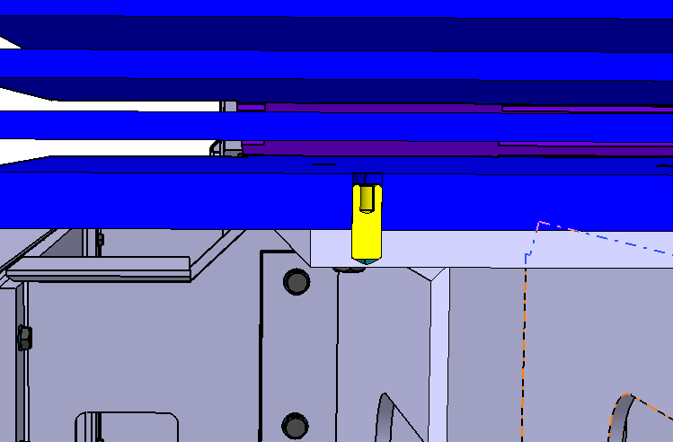
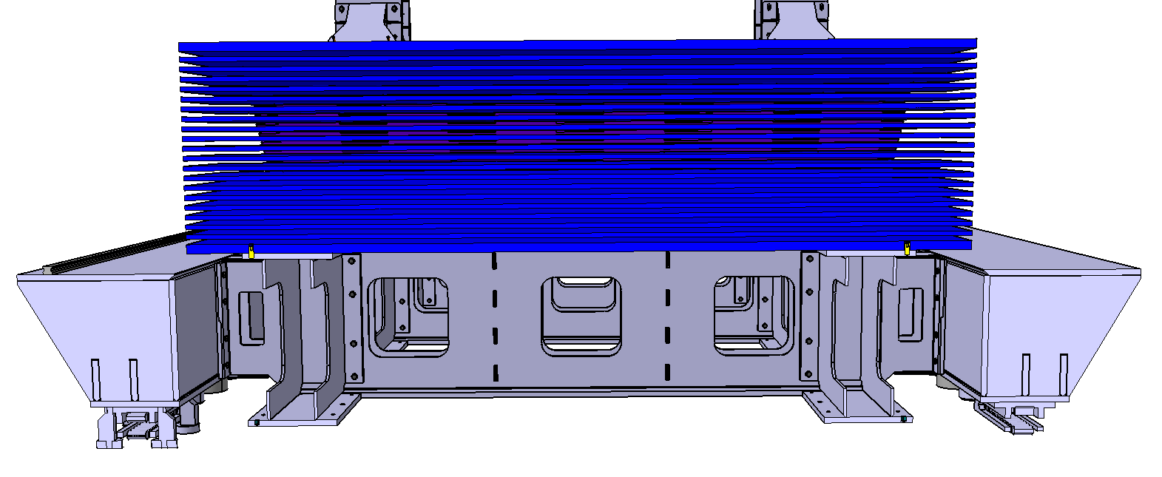
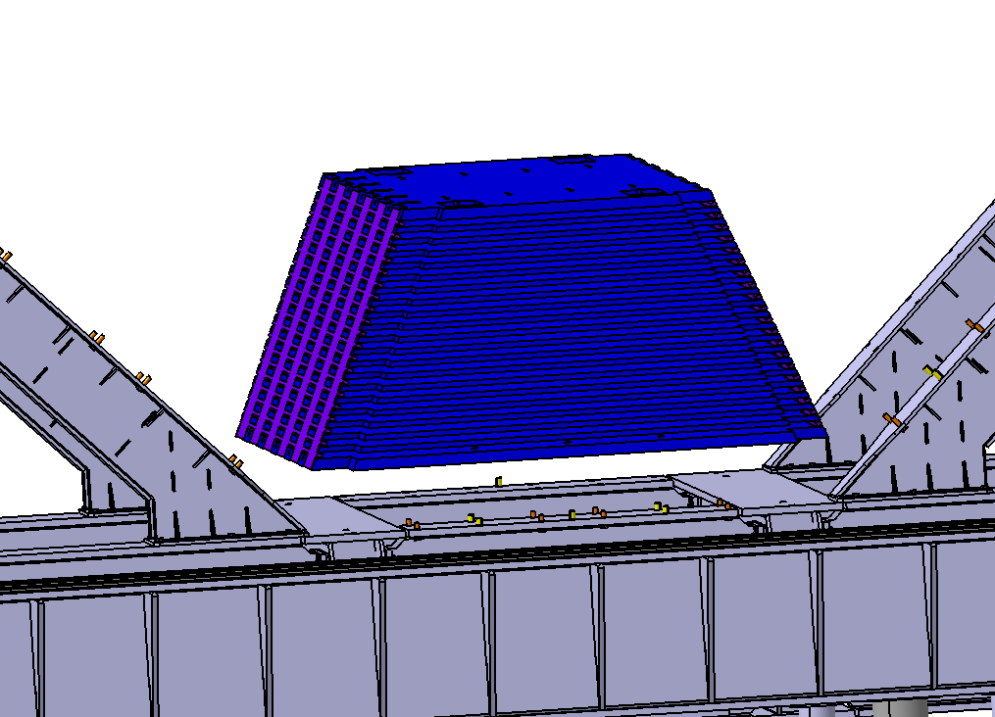
Установка первого модуля
1-st module installation

Slide 18
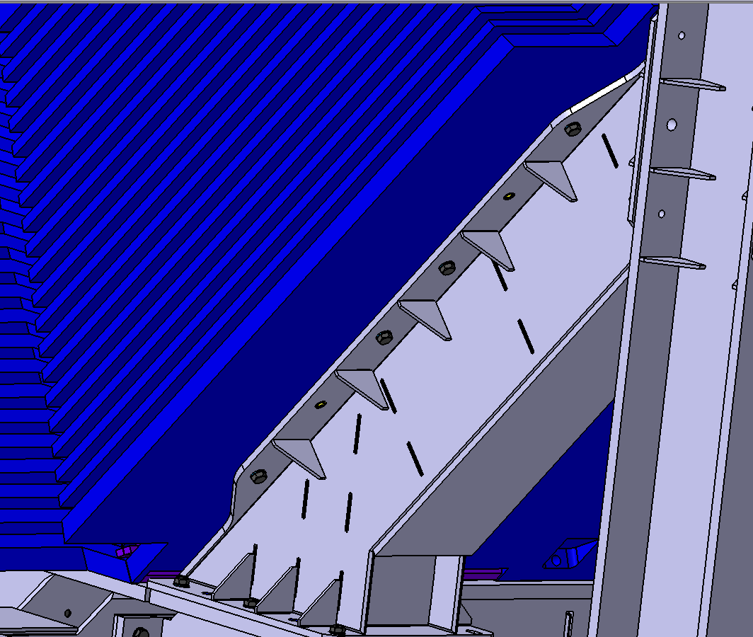
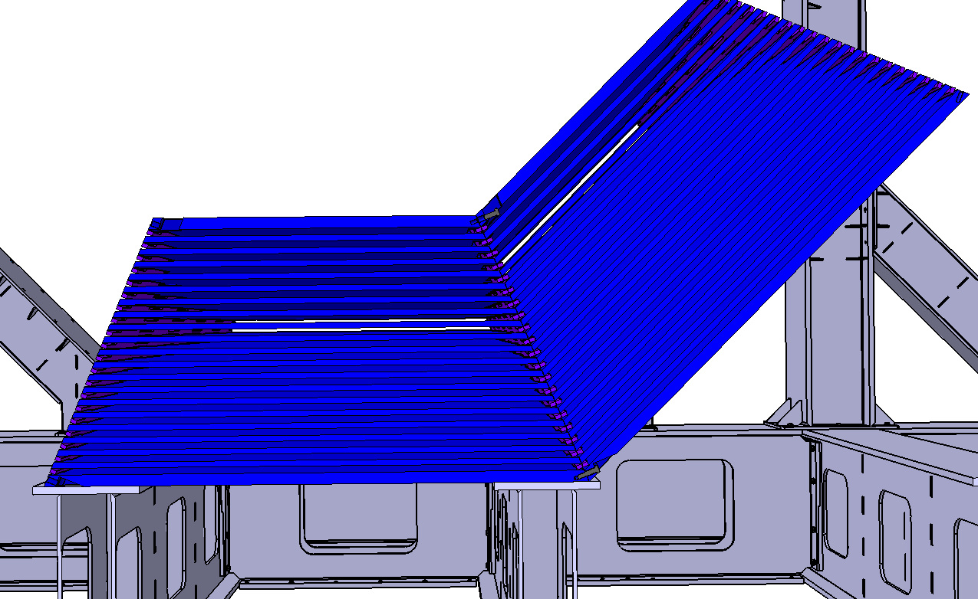
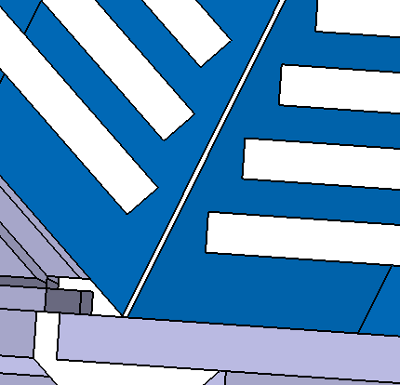
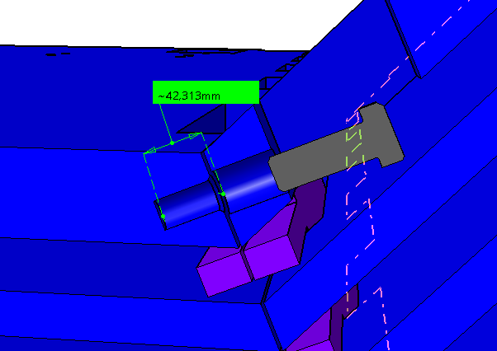
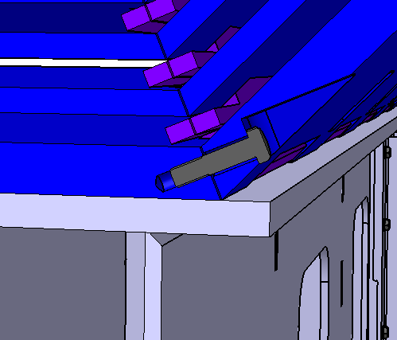
Modules installation
5
Bolts M24
Holes for pins
Gap between modules is 5 mm
Sims set
Bolt M 24х70
Bolt М 24х100

Slide 19
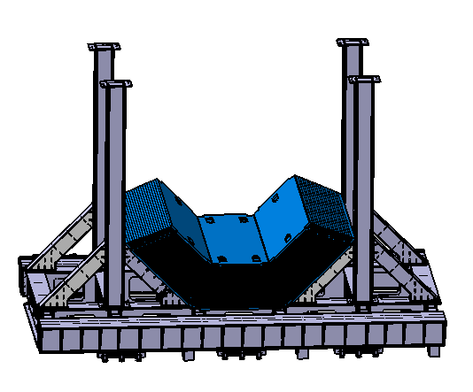
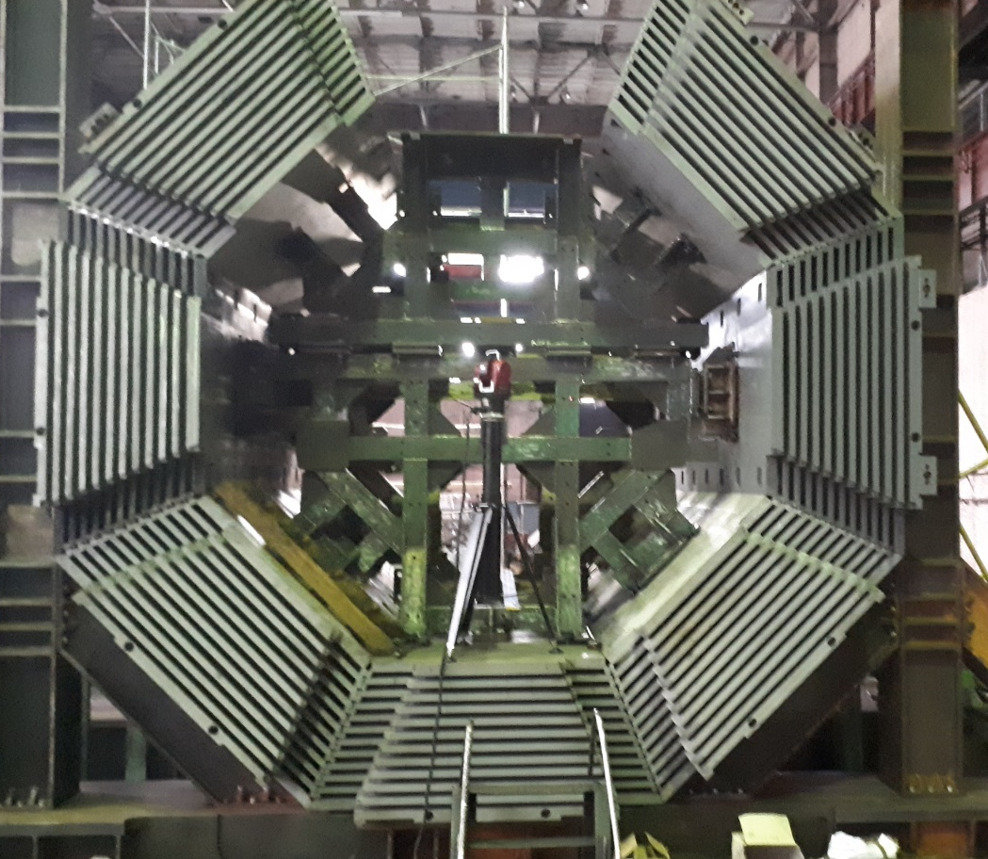
There is special frame-template for next modules fixing

Slide 20
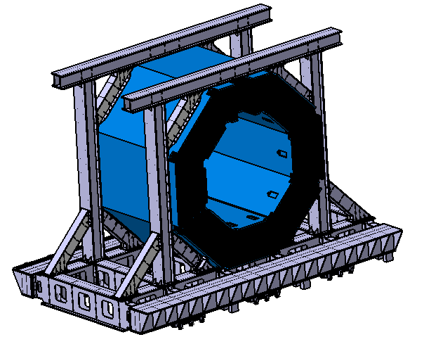
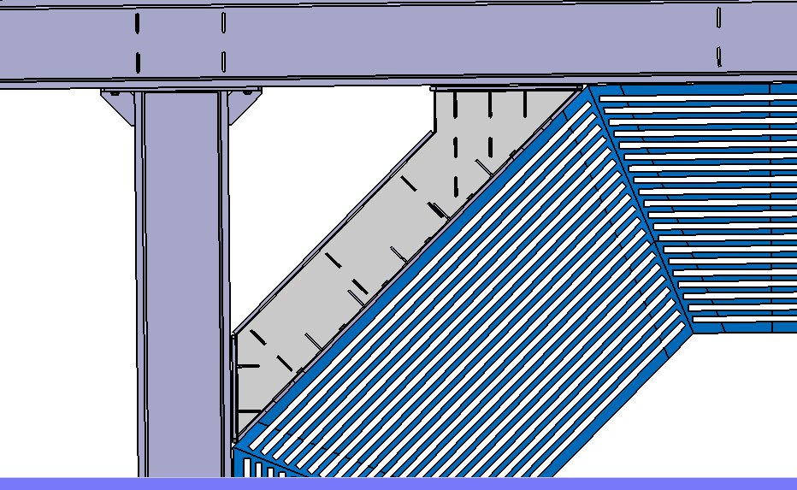
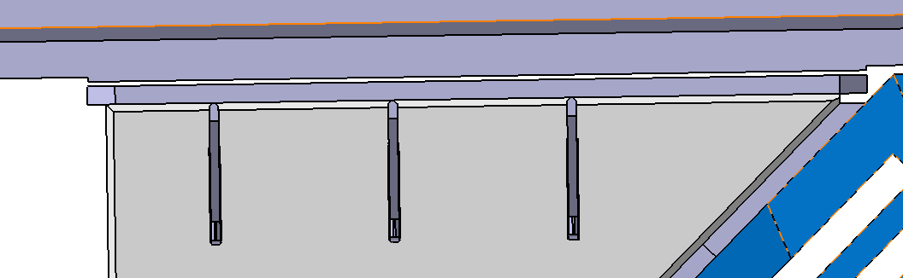
5
Gap
Top and lateral beams mounted with theoretical gap 5 mm

Slide 21




Holes drilling for pins between modules and beams
580
Holes for pins on MPD

Slide 22






Система перемещения створок(составные части)
Flap movement system (components)
Верхняя направляющая с кареткой
Upper guide rail with carriage
ШВП DKF5012R-5-P5/5000X4700
Передвижная платформа створок
Mobile flap platform
Направляющая роликовая
Roller guide

Slide 23





Роликовые направляющие
Roller guides
12000
GZBAAL85

Slide 24









Выбор ШВП
Ball screw selection
BK-40
SWBK40-DFF
Схема опор ШВП
Ball screw support scheme
DKF5012R-5
BK-40
SWBK40-DFF
DKF5012R-5
DKF5012R-5-P5/5000X4700

Slide 25


Установка системы перемещения
Installation of a moving system
Платформа
с каретками
Platform with carriages
Рельсы
Rails
Вал ШВП
Shaft
Гайка
Nut
Кронштейн с опорным подшипником
Bracket with support bearing

Slide 26





Установка створок
Installing the shutters
Прокладки
Shims
10
Штифт
Pin
Штифт
Pin
М24
М24

Slide 27



Установка направляющей с каретками
Installing a guide rail with carriages
Рама
Frame
Направляющая
The guide
Каретка
Сarriage
Паз для регулировки положения направляющей
Groove for adjusting the position of the guide
Регулировочные болты положения подшипника
Bearing position adjustment bolts

Slide 28





М36
М24
M24
M16

Slide 29



Установка системы перемещения
Installation of the movement system
Hole Ø80H7
700

Slide 30

Force on the rod – 70 tons
Jack capacity – 250 tons
Movement speed – 3 mm/s
Movement step – 1 500 mm

Slide 31

Borkey Roller Scate
500 tons capacity of 1 pc
4 ps are for the MPD, 6 ps are for the SPD

Slide 32
Thanks you for your attention

